Slide 1
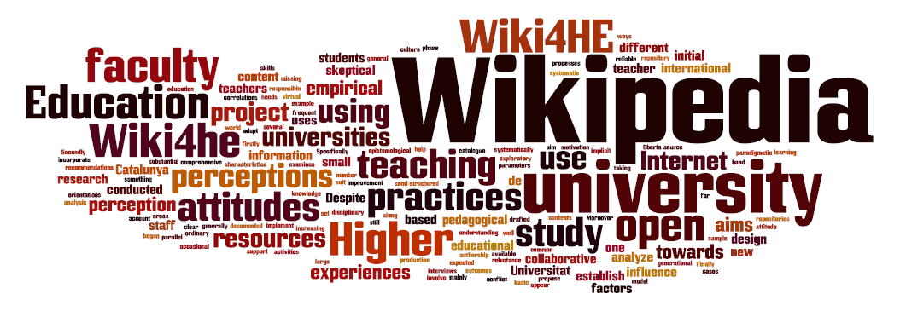
El tractament del coneixement expert en el contingut científic de la Viquipèdia
Eduard Aibar
eaibar@uoc.edu
Estudis d’Arts i Humanitats
Internet Interdisciplinary Institute
Universitat Oberta de Catalunya
Experts: entre sabers i poders
Presentació del projecte de recerca La producció de saber expert a l’Espanya contemporània (segles XIX-XX)
Institut d’Història de la Medicina i de la Ciència López Piñero
València, 30 de gener de 2015.

Slide 2
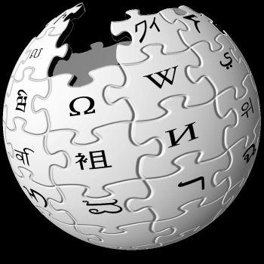
Què és Viquipèdia?
7a Web més visitada
Pertany al procomú: llicència Creative Commons
La versió anglesa té més de 4M d’articles, 1,15 l’espanyola i 450k la catalana
Molt més que una enciclopèdia virtual: el moviment social més gran del planeta (22M d’usuaris registrats, 300k que fan més de 10 edicions/mes)
Internet: primera font d’informació científica per als ciutadans
Wikipedia.es: uns 80.000 articles sobre ciència/tecnologia
Wikipedia és avui el canal més important de comunicació pública de la ciència

Slide 3
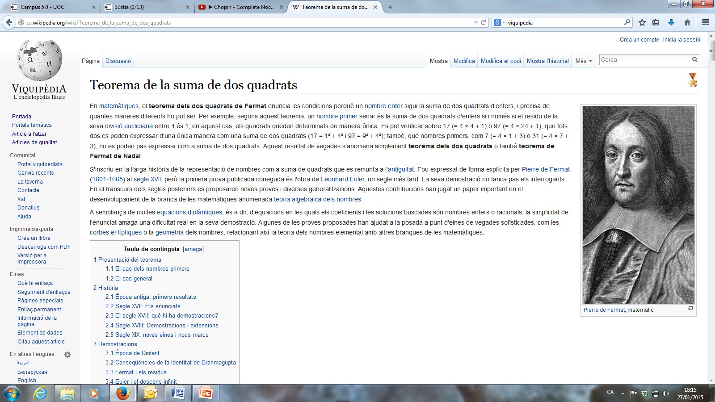
Viquipèdia i ciència
Poc científics/acadèmics hi contribueixen
Està feta majorment per amateurs
Deliberadament dissenyada perquè qualsevol pugui editar
Qualitat?

Slide 4
Similituds entre ciència i Viquipèdia
Revisió per pars
Referències
Meritocràcia
Creació col·lectiva
Comunicació/accés obert als resultats
Orientació al consens
El conflicte no es resolt amb votacions

Slide 5
Diferències
No cal acreditació prèvia – tothom pot editar
No original research (coneixement solidificat/estable)
Revisió post-publicació
Referees: qualsevol pot revisar
Tot és obert (i registrat!): el procés de revisió i les versions (no només els resultats)
Veritat = verificabilitat (amb fonts)
Jerarquia plana / gestió democràtica [organització sofisticada i complexa, però; no anàrquica]

Slide 6
Viquipèdia i coneixement expert
Crítica des del món acadèmic: “el culte a l'amateurisme de w porta a la informació inútil”
Contribucions anònimes i manca d’acreditació d’expertesa
Però:
Els professors universitaris en són usuaris freqüents
Valoren positivament la seva qualitat
No en parlen, però: porno acadèmic?
Coneixement deficient del funcionament de Viquipèdia
Diferències per disciplines

Slide 7
Expertesa i credencials
El crèdit o reputació a W es construeix internament
Les credencials externes no hi compten
Gran discussió a la comunitat
Similar a cultura hacker
Principi d’universalisme de Merton?
La confiança entre les persones es trasllada a la confiança en els procediments
Neix un altre tipus d’expertesa: la burocràtica!
Desafiament a l’hegemonia sobre el coneixement expert de les elits?

Slide 8
Objectius
1) Estudi de la qualitat dels articles de CiT de la Vquipèdia, en base a referències i extensió
2) Correspondència entre àmbits més representats i a) interès social, b) producció científica
3) Estudi sobre els editors de temes CiT
4) Controvèrsies: reflex del consens científic?, reflex de preocupacions socials?, presència de punts de vista divergents?, tractament de les fonts, etc.

